Slide 1

Bienvenido al Taller de Capacitación sobre el Condón Femenino FC2
the female health company

Slide 2
Objetivos de la capacitación sobre el Condón Femenino FC2
Al final del taller se espera que los participantes:
Puedan explicar, hacer demostraciones y promover el FC2 con competencia y seguridad.
Dispongan de conocimientos sobre cómo se utiliza el condón femenino FC2 para prevenir los embarazos no planificados y las infecciones de transmisión sexual (ITS), incluido el VIH.
Puedan hacer demostraciones sobre la inserción correcta del FC2.
Puedan facilitar información adecuada sobre el uso del FC2.
Hayan desarrollado una actitud positiva con respecto al FC2.

Slide 3
Contenido del taller (1)
Módulo 1: Resumen del taller y presentación de los participantes
Bienvenida
Reglas básicas
Presentación de los participantes
¿Qué pienso en realidad?
Módulo 2: Información breve sobre el VIH y la Salud Sexual Reproductiva (SSR)
Introducción a los métodos de prevención que ofrecen doble protección

Slide 4
Contenido del taller (2)
Módulo 3: FC2: ¿Por qué? ¿Qué? ¿Cómo?
Introducción al condón femenino FC2
La anatomía femenina y el FC2
El uso del FC2
Prácticas de inserción
Posibles problemas y cómo solucionarlos
Módulo 4: Hablar con los clientes
Mensajes promocionales
Habilidades educativas

Slide 5
Objetivos de aprendizaje - Módulo 1
Resumen del taller y presentación de los participantes
Al concluir esta sesión, los participantes podrán:
Describir los objetivos del taller.
Explorar las nociones, sentimientos y valores personales con respecto al condón femenino.
Describir en qué medida estas nociones, sentimientos y valores pueden afectar a la promoción del FC2.

Slide 6
Objetivos de aprendizaje - Módulo 2
Información breve sobre el VIH y la Salud Sexual Reproductiva (SSR)
Al concluir esta sesión, los participantes podrán:
Resumir las estadísticas nacionales y/o locales sobre las ITS, el VIH y los embarazos no planificados.

Slide 7
Objetivos de aprendizaje - Módulo 3
¿Por qué? ¿Qué? ¿Cómo?
Al concluir esta sesión, los participantes podrán:
Enumerar quiénes pueden utilizar el FC2.
Enumerar las ventajas del FC2.
Describir las partes anatómicas y fisiológicas femeninas importantes en relación con la inserción de un FC2.
Explicar y mostrar el uso adecuado del FC2.

Slide 8
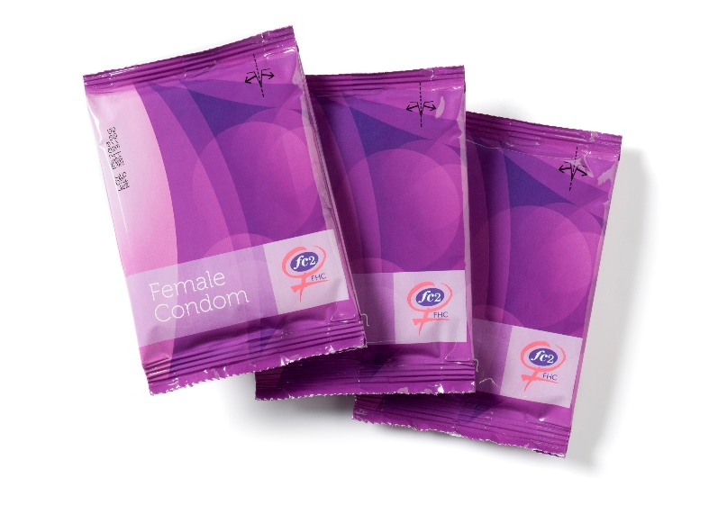
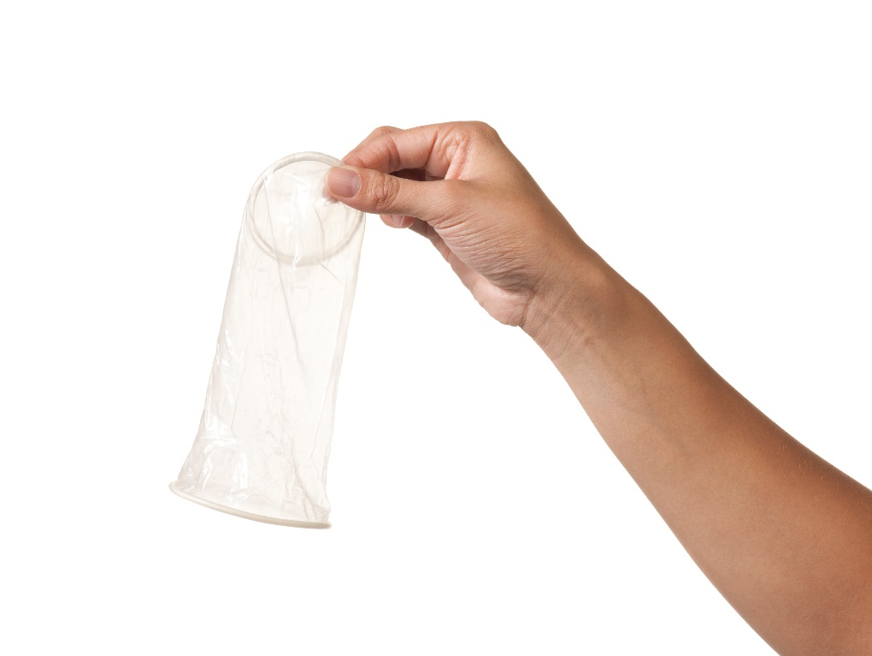
FC2 - El aspecto

Slide 9
¿Qué es el condón femenino FC2?
El FC2 es un condón fuerte y suave, está hecho de nitrilo y tiene una longitud de aproximadamente 17 cm (unas 6,5 pulgadas - la misma longitud que el condón masculino). El polímero de nitrilo (libre de látex) es fino y fuerte, y se calienta hasta alcanzar la temperatura del cuerpo.
El FC2 se puede insertar antes de las relaciones sexuales porque se lo pone la mujer y el hombre no tiene que esperar a que su pene esté erecto.
El FC2 no se puede utilizar al mismo tiempo que un condón masculino.
El FC2 contiene un lubricante a base de silicona en el interior del condón, pero se puede añadir más lubricante para aumentar el placer. El lubricante del FC2 no contiene espermicida.

Slide 10
¿Cómo funciona el FC2? (1)
El FC2 tiene un anillo flexible en el extremo cerrado del condón y un anillo un poco más ancho en el extremo abierto.
El anillo flexible, en el extremo cerrado del condón, se inserta en la vagina para mantener el condón femenino en su sitio.
El anillo en la parte abierta del condón queda fuera de la vulva, en la entrada de la vagina.

Slide 11
¿Cómo funciona el FC2? (2)
El anillo interior:
Es flexible y se encuentra en el extremos cerrado del condón.
Se usa para introducir el FC2 en la vagina.
Mantiene en condón en su sitio durante las relaciones sexuales.
El anillo exterior:
Se encuentra en el extremo abierto del condón y queda fuera de la vagina.
Actúa como guía durante la penetración del pene.
Evita que el condón sea empujado dentro de la vagina.
Cubre los genitales de la mujer y la base del pene y ofrece protección adicional contra la transmisión de ITS.

Slide 12
¿Por qué el FC2 es importante?
Los condones femeninos sirven para prevenir los embarazos y las ITS, incluido el VIH, al cubrir el interior de la vagina, lo cual impide el contacto con la piel.
El FC2 recoge el líquido preeyaculatorio y el semen cuando un hombre eyacula. De esta manera, impide que el esperma entre en la vagina, lo cual evita el embarazo y reduce el riesgo de ITS.
Las mujeres disponen de opciones que aumentan las relaciones sexuales protegidas y disminuyen la transmisión de ITS y los embarazos no planificados. Los proveedores desempeñan un papel importante a la hora de presentar todas las opciones de protección a sus clientes.

Slide 13
¿Quiénes pueden usar el FC2?
Todas las mujeres y hombres que deseen evitar embarazos no planificados y protegerse contra las ITS, incluido el VIH.
Mujeres y hombres que no quieran utilizar el condón masculino.
Personas que tengan alergia al látex o sean sensibles al látex.
Personas seropositivas.
Mujeres que estén menstruando.
Mujeres que hayan dado a luz recientemente.
Mujeres que tengan un útero retrovertido.
Mujeres a las que les hayan practicado una histerectomía.
Mujeres (peri o post) menopáusicas.

Slide 14
Ventajas del FC2 (1)
Previene los embarazos, las ITS y la infección del VIH.
Proporciona placer tanto a los hombres como a las mujeres (anillos de placer doble).
Tanto las mujeres como los hombres pueden tomar la iniciativa a la hora de utilizarlo.
Facilita la comunicación, infunde seguridad y asertividad en las mujeres.
Es otra opción para mujeres y hombres.
Las relaciones sexuales son más placenteras para las mujeres (peri y post)menopáusicas gracias a la lubricación.

Slide 15
Ventajas del FC2 (2)
Se puede insertar de antemano y no hace falta quitárselo inmediatamente.
Opción para mujeres y hombres que son alérgicos al látex.
Se puede usar durante la menstruación.
Cubre parcialmente los genitales externos de las mujeres, con lo cual el área de protección es mayor.
Una mujer puede orinar con el FC2 en la vagina.

Slide 16
¿Hasta qué punto es eficaz el FC2?
De los estudios llevados a cabo durante 17 años se ha desprendido que el condón femenino es una barrera eficaz contra muchas ITS comunes, incluido el VIH.
Se calcula que el uso correcto y consecuente del condón femenino durante un año con una pareja seropositiva puede reducir el riesgo que corre la mujer de contraer el VIH en un 90%.
Investigaciones llevadas a cabo en EEUU y a nivel internacional han demostrado que la prevalencia de ITS disminuye y la tasa de actos sexuales protegidos aumenta, cuando se ponen a disposición condones femeninos, además de condones masculinos.

Slide 17
Aprobaciones del FC2 - entidades reguladoras
En marzo de 2009, el FC2 fue aprobado por USFDA (Agencia de Control de Alimentos y Medicamentos de EEUU).
En 2006, la OMS juzgó aceptable la adquisición del FC2 por parte de las agencias de la ONU.
En 2005, el FC2 recibió la Marca CE en Europa.
Registro del FC2 en 120 países aproximadamente.

Slide 18
Preocupaciones sobre el FC2
¿Dolerá durante la relación sexual?
¿Se perderá dentro de mí?
¿Podré sacarlo?
¿No es demasiado grande para mi vagina?
¿El anillo exterior me provocará dolor?
¿Es demasiado pequeño para el pene de mi pareja?

Slide 19
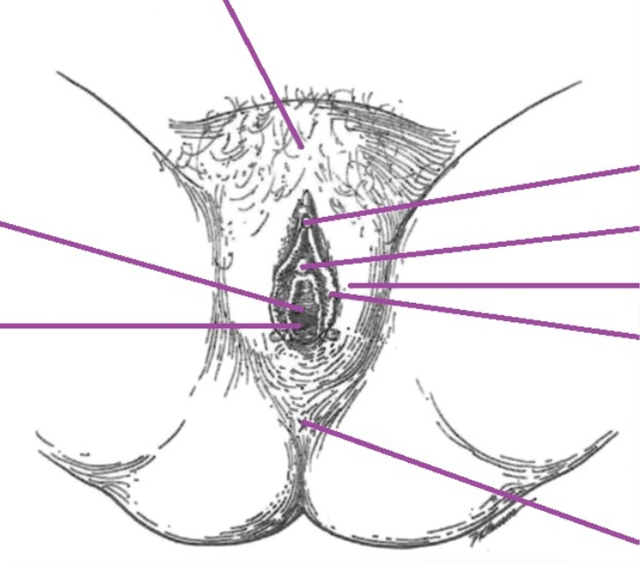
Órganos reproductivos femeninos externos
Monte púbico (monte de Venus)
Clítoris
Abertura vaginal
Abertura urinaria
Labios mayores
Himen Labios menores
Ano

Slide 20
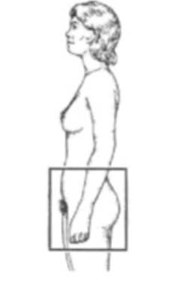
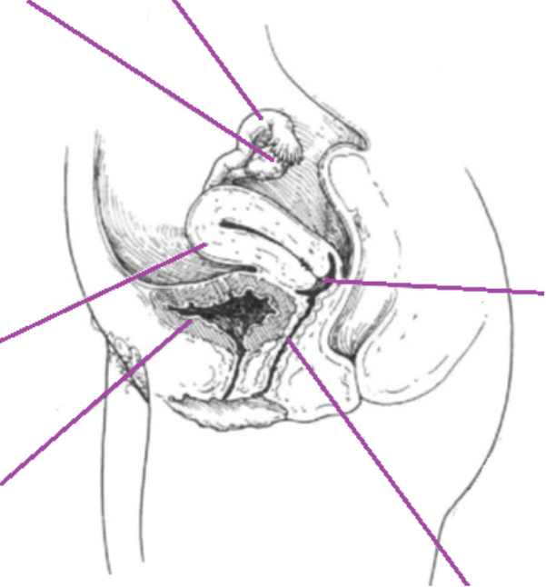
Órganos reproductivos femeninos internos
Ovario Trompas de Falopio
Abertura cervical
Útero
Vejiga
Vagina

Slide 21
Antes de abrir el FC2

Slide 22
Inserción del FC2 (1)

Slide 23
Inserción del FC2 (2)

Slide 24
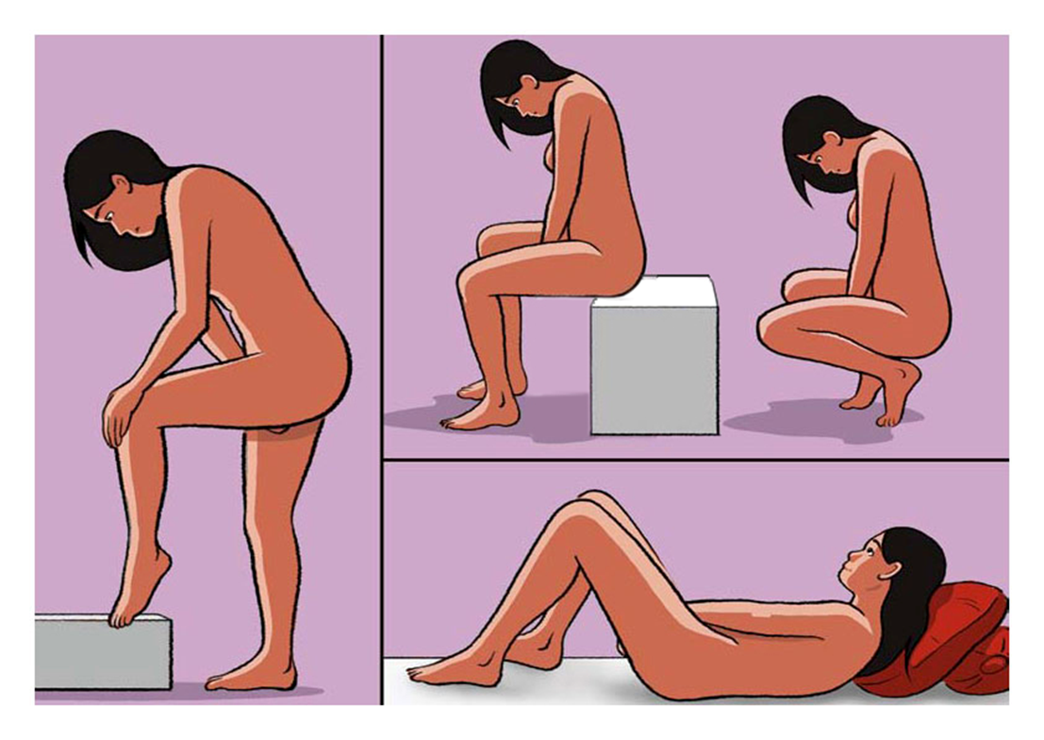
Inserción del FC2 (3)

Slide 25
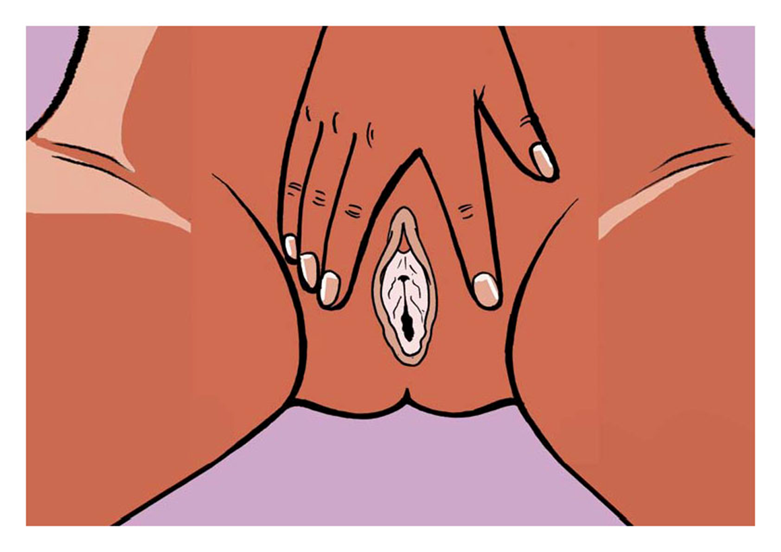
Inserción del FC2 (4)

Slide 26


Inserción del FC2 (5)

Slide 27
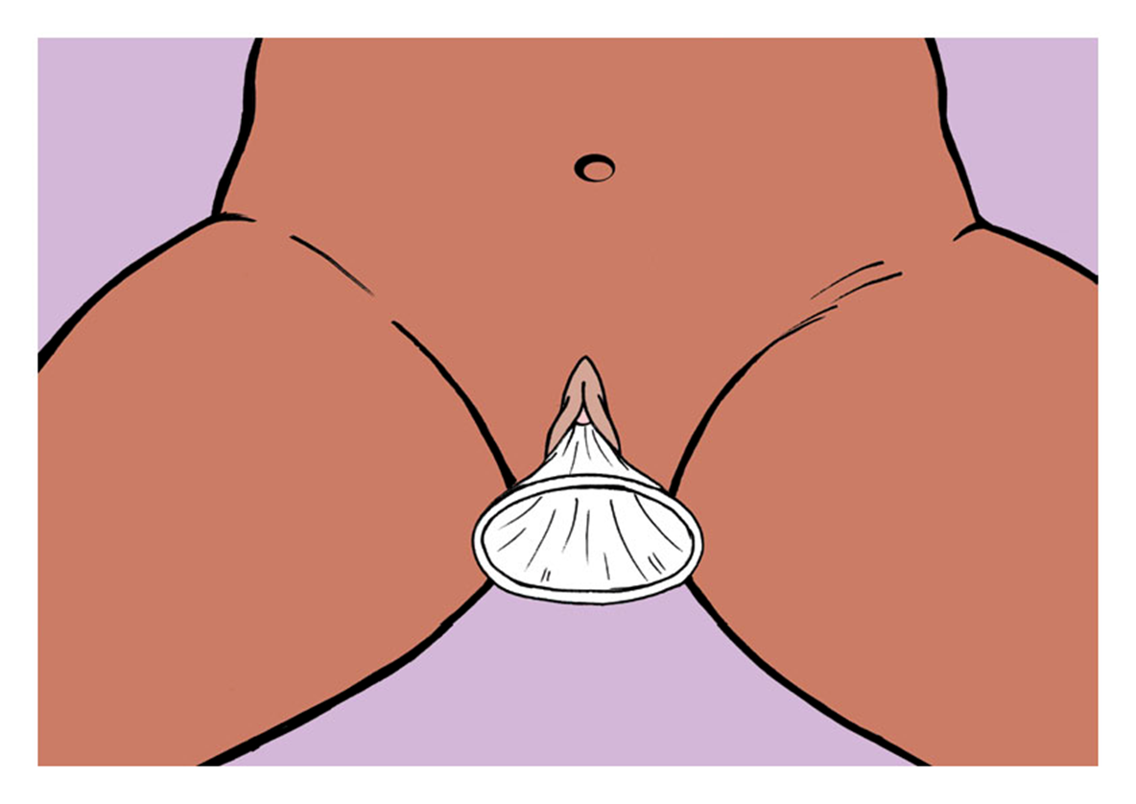
Inserción del FC2 (6)

Slide 28
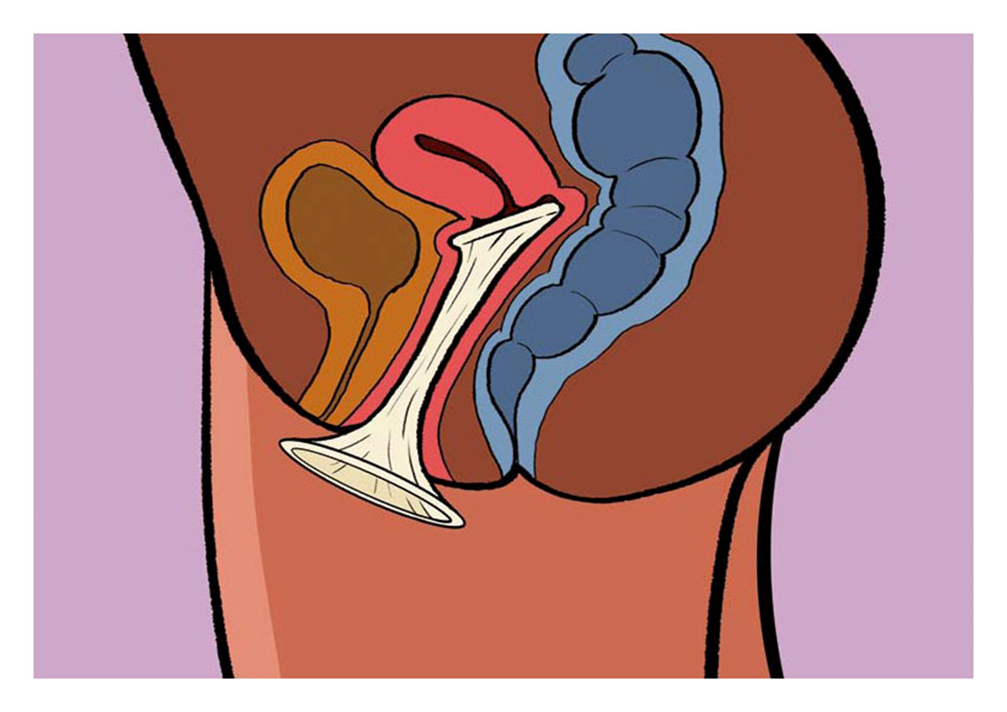
Inserción del FC2 (7)

Slide 29
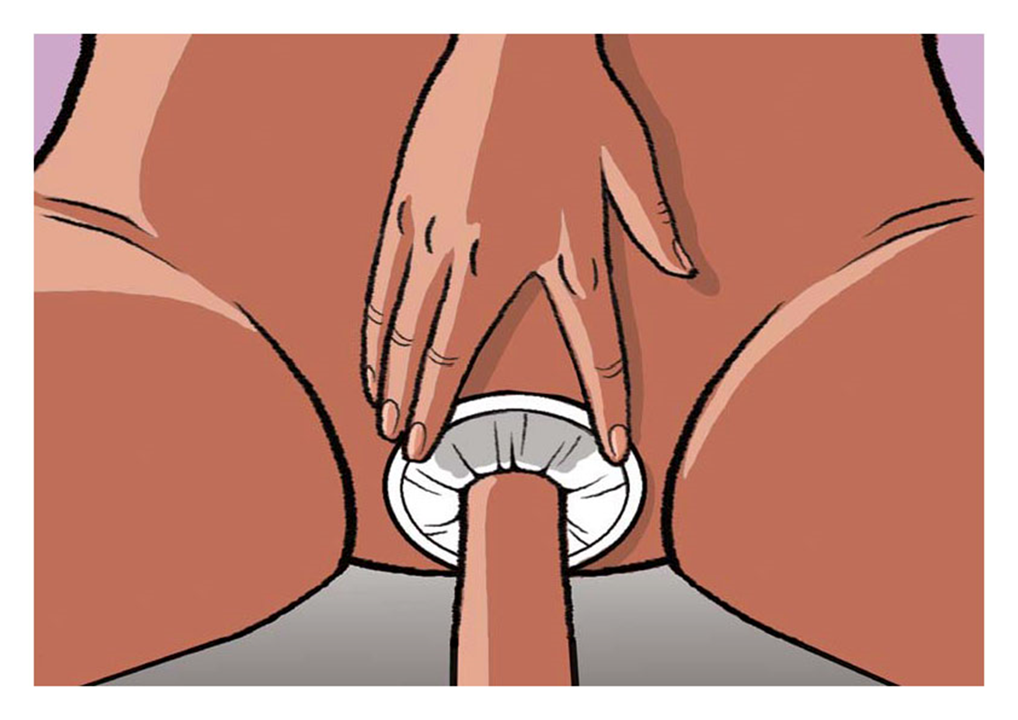
Uso del FC2 durante las relaciones sexuales

Slide 30
El FC2 tras su uso

Slide 31
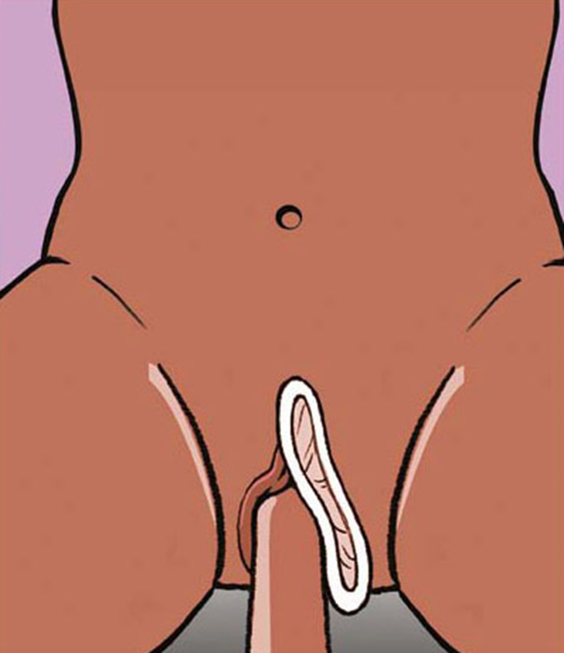
Fallos del FC2 (1)

Slide 32
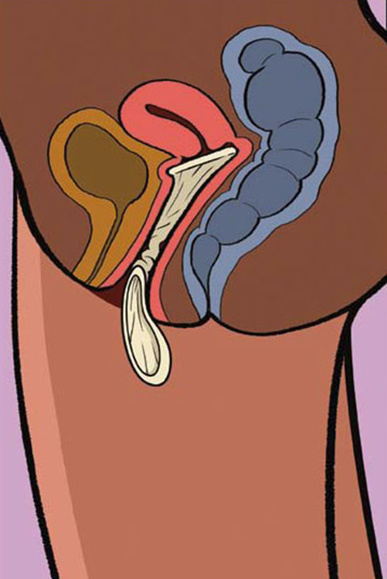
Fallos del FC2 (2)

Slide 33
Objetivos de aprendizaje - Módulo 4
Hablar con los clientes
Al concluir esta sesión, los participantes podrán:
Resumir los mensajes promocionales del FC2.
Repasar las lecciones aprendidas durante el taller.

